Slide 1
ЛОБНЯ
Реализация программы по комплексному благоустройству дворовых территорий

Slide 2
ЛОБНЯ
Ежегодно на территории нашего города в рамках программы Губернатора А.Ю.Воробьева «Комплексное благоустройство дворовых территорий» преображается не менее 15 дворов. Эта программа началась в 2015 году и продолжается третий год. В 2017 году комплексное благоустройство проходит в 17 дворах. При формировании адресного перечня учитывались итоги голосования жителей по видам работ благоустройства 15 основных дворов, а также 2 дополнительных двора, победивших в голосовании на портале ДОБРОДЕЛ.
1. ул.Мирная, д.28; 2. ул.Ленина, д.16; 3.ул.Борисова, д.20-ул.Авиационная, д.9.
4. ул.Чехова, д.7А 5. ул.Чехова, д.6,10-ул,Маяковского, д.10 6. ул.Букинское шоссе, д.20,26 7. ул.Текстильная, д.12
8. ул.Мирная д.20,22 9. ул.Чайковского,д.16 10. ул. 9 квартал, д.7,9
11. ул.Деповская, д.7,9
12. ул.Московская, д.1,3
13. ул.40 лет Октября, д.14,16
14. ул.Первая, д.7
15. ул.Некрасова, д.11
16. ул. Свободный проезд, д.1,5,7,9
17. ул.Краснополянская, д.50

Slide 3
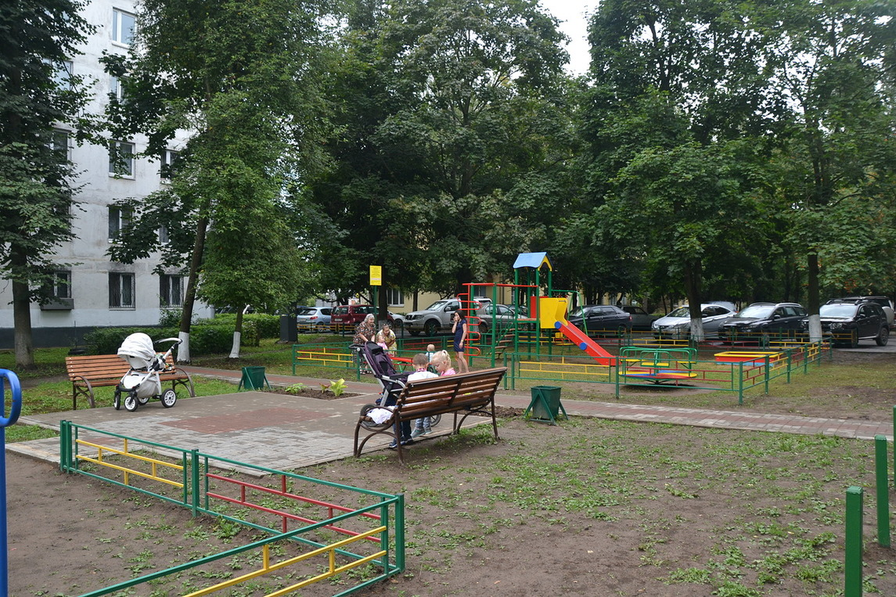
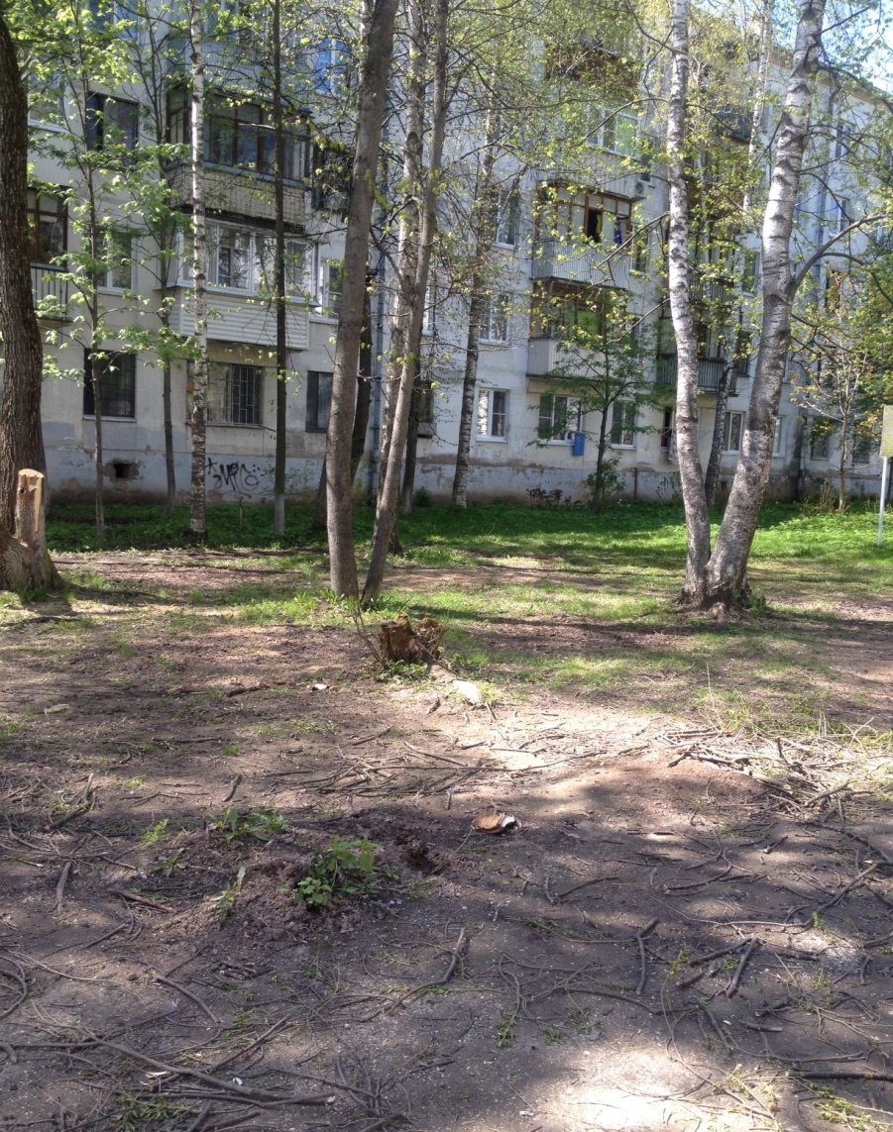
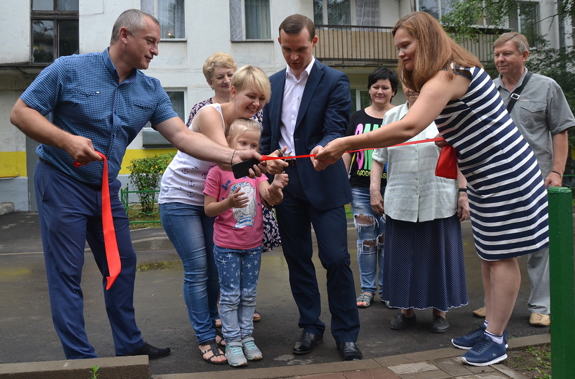
Ул.Мирная, д.28
стало
Было

Slide 4
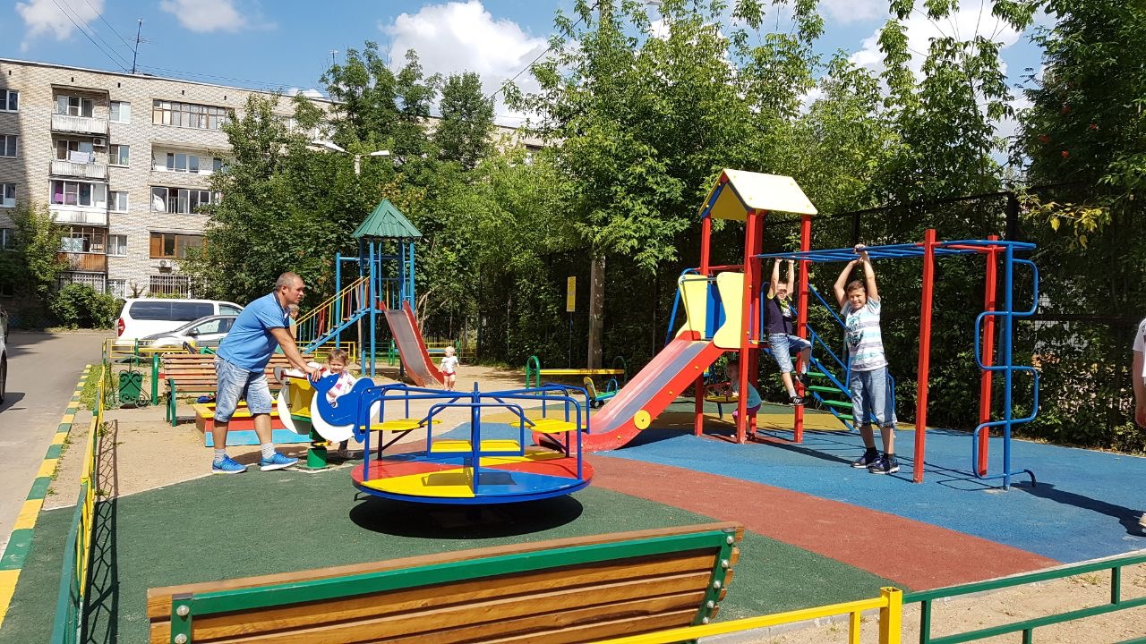
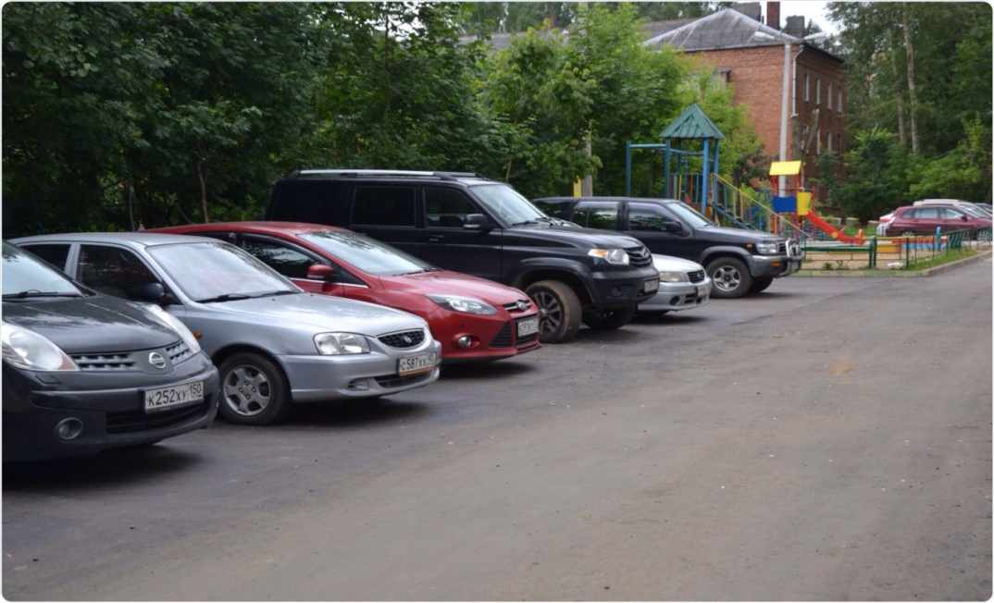
Ул.Чехова, д.7А
Было
Стало

Slide 5
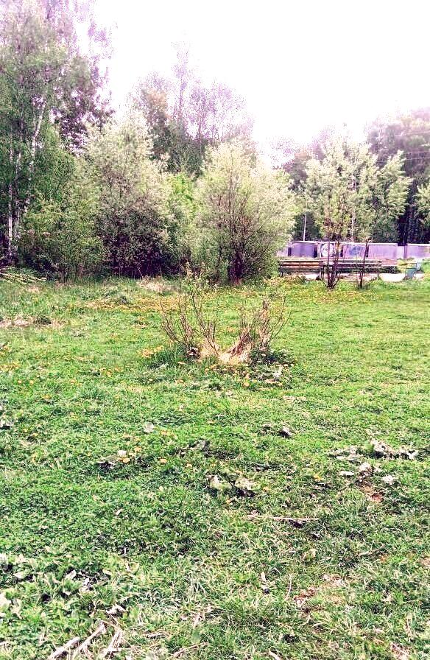
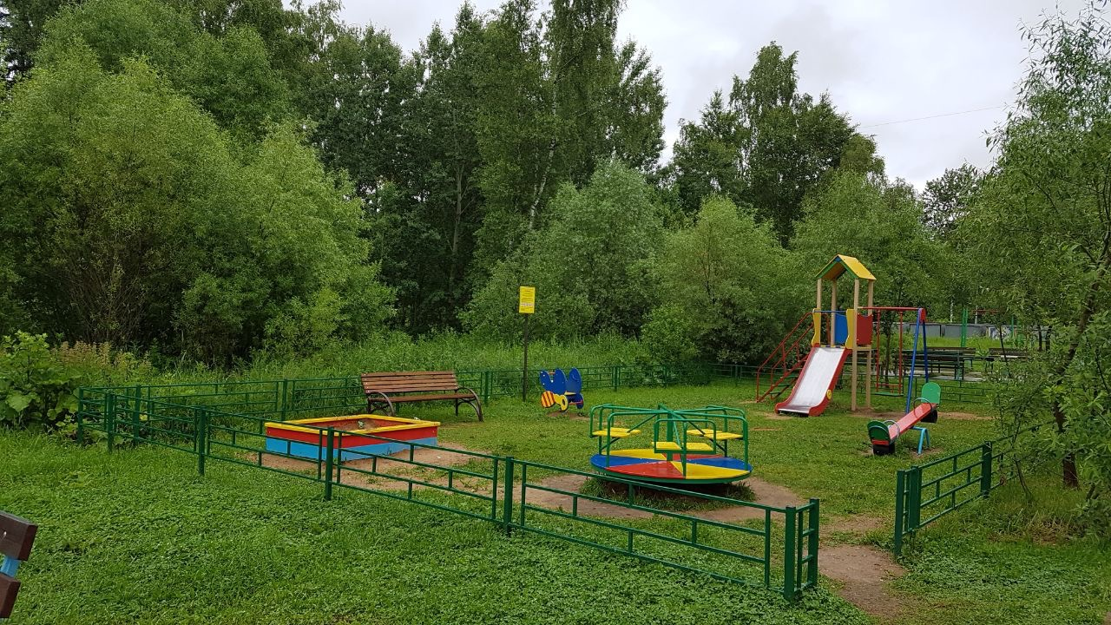
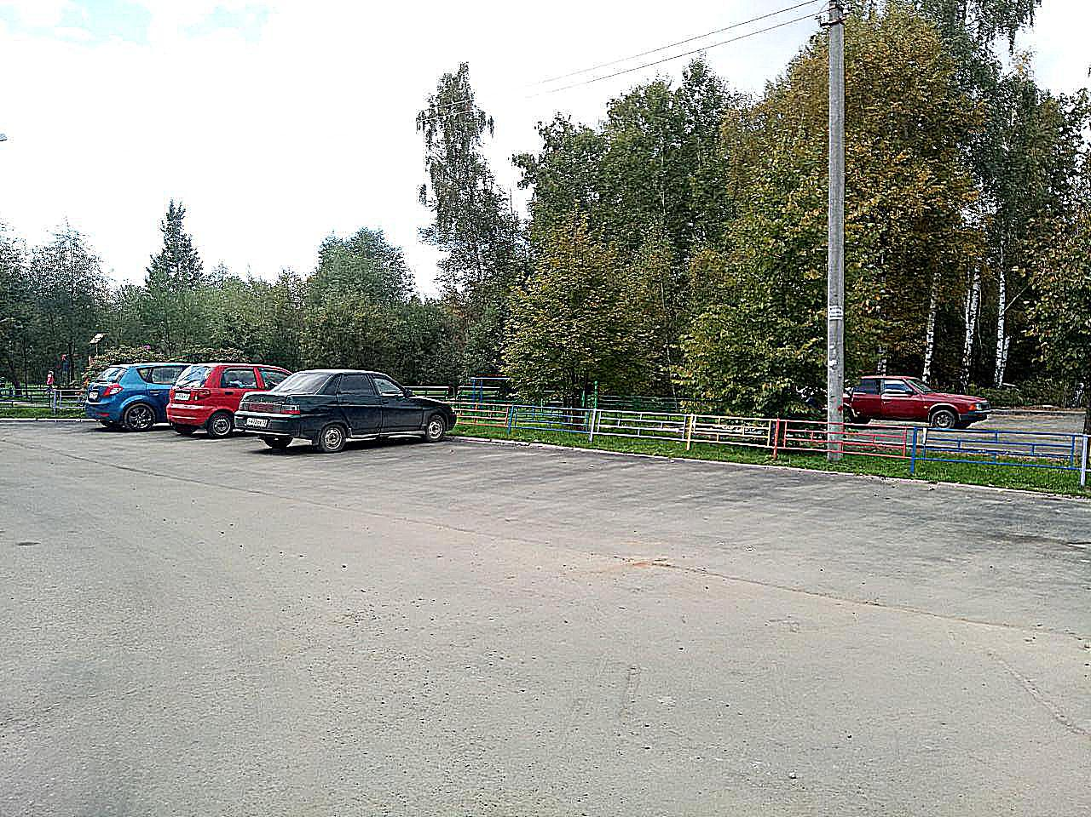
Ул.Чайковского, д.16
Стало
Было

Slide 6
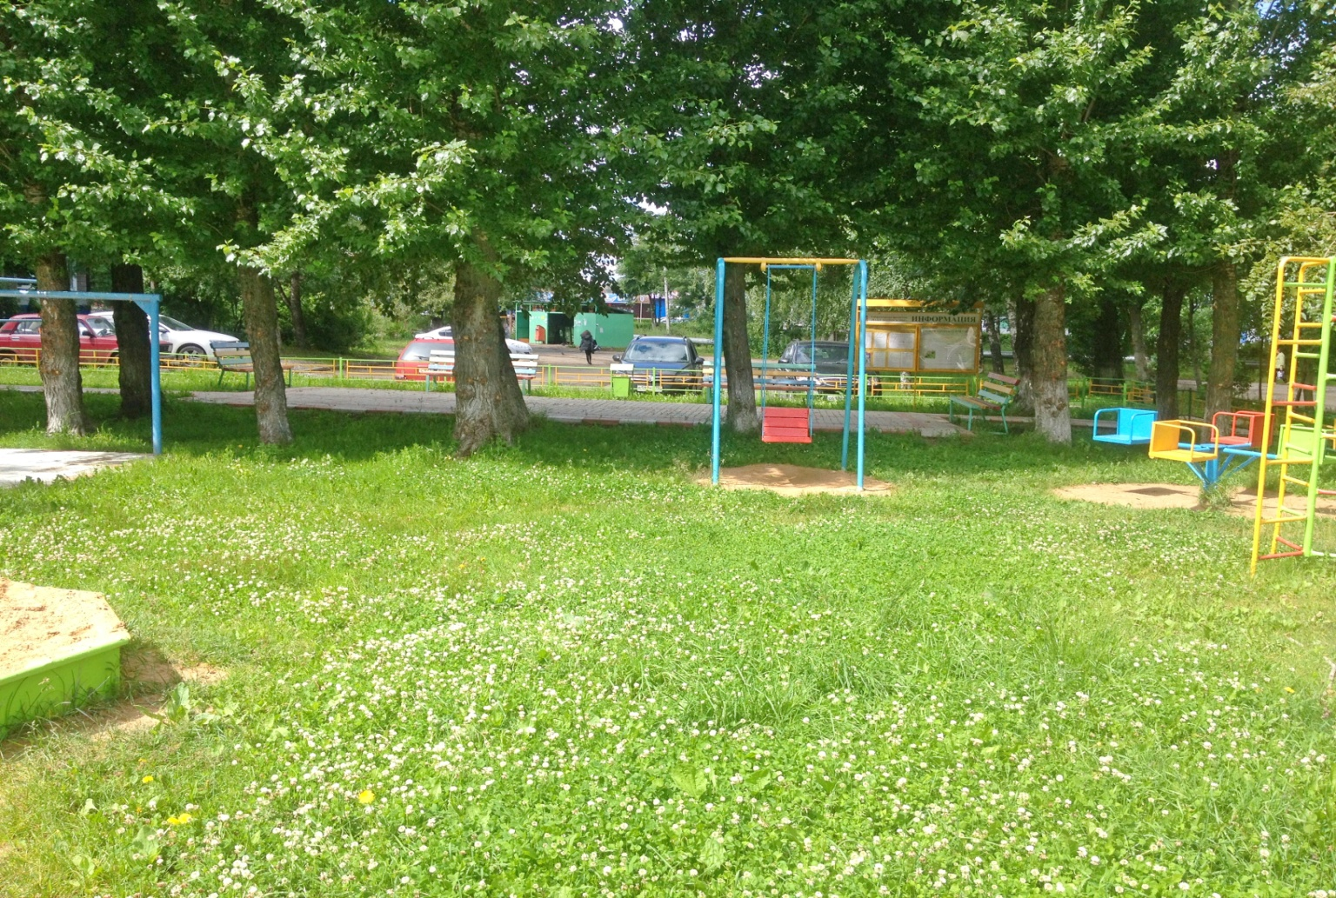
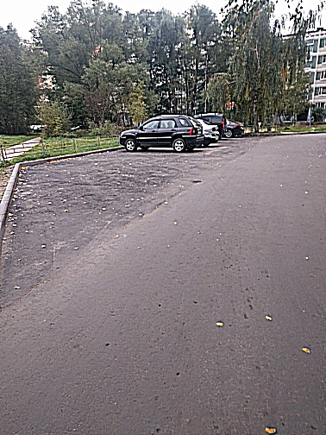
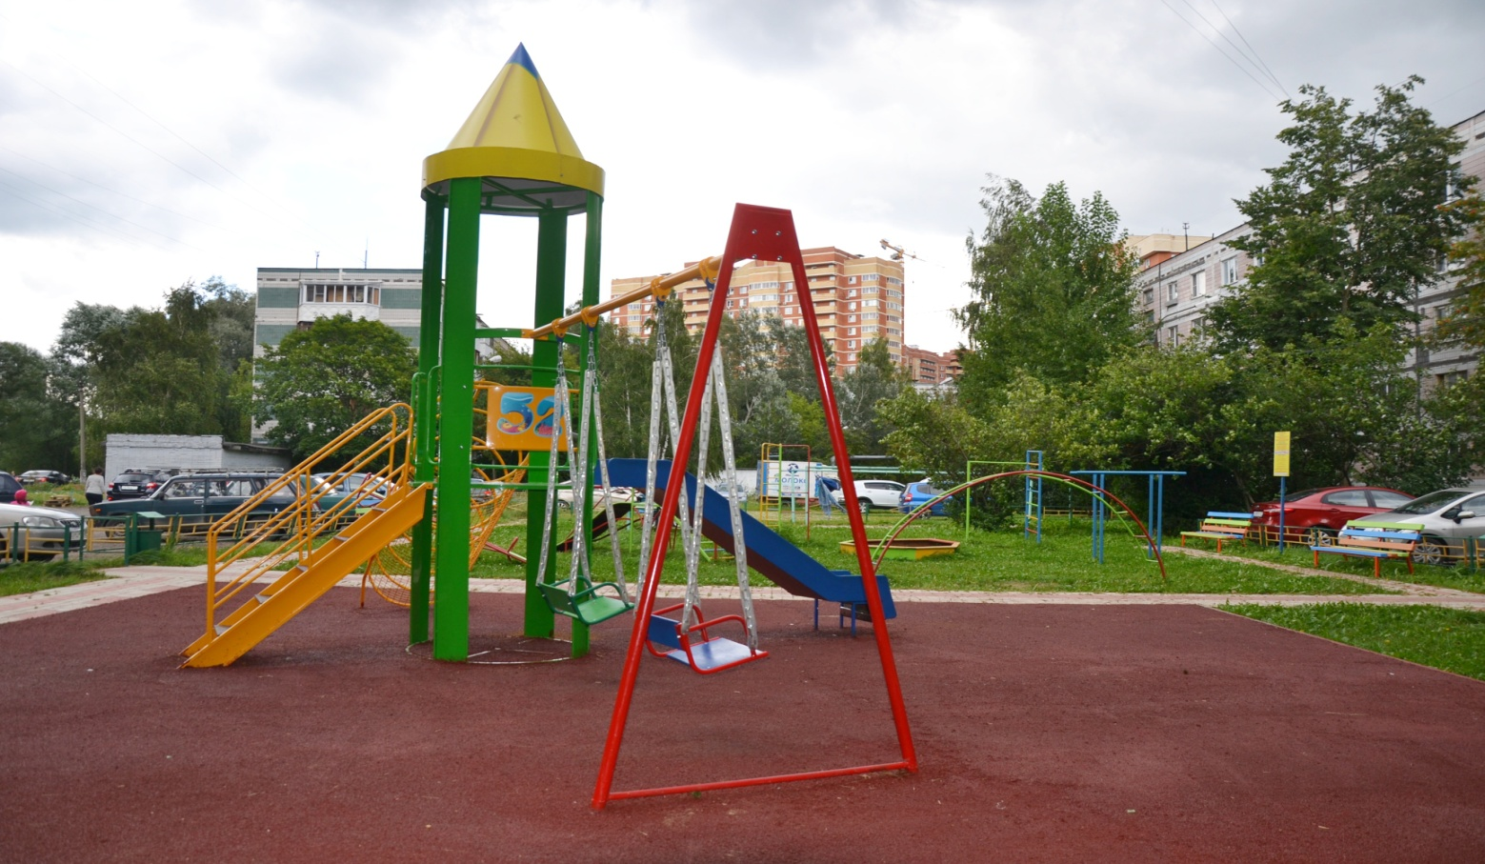
Ул.Букинское шоссе, д.20,26
Стало
Было

Slide 7
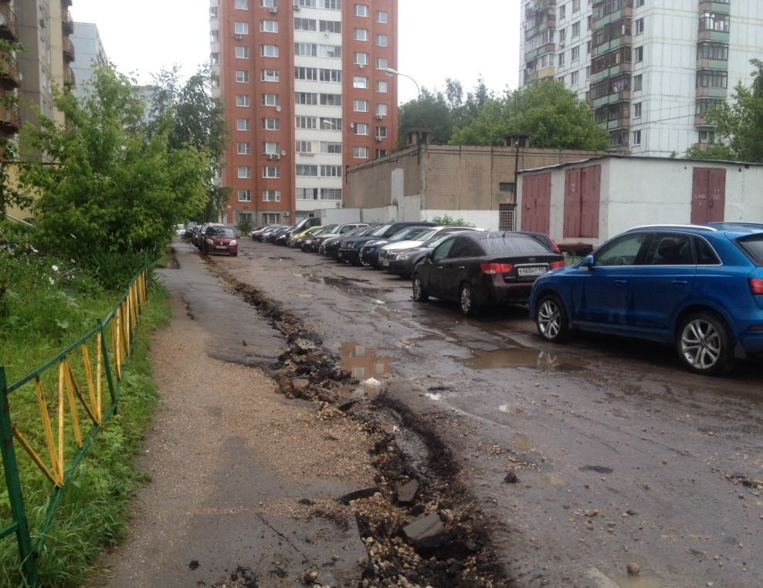
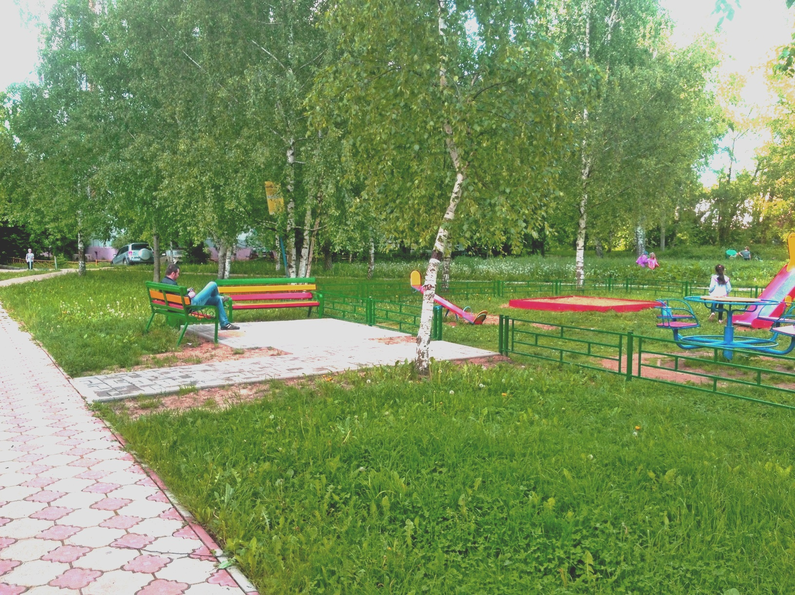
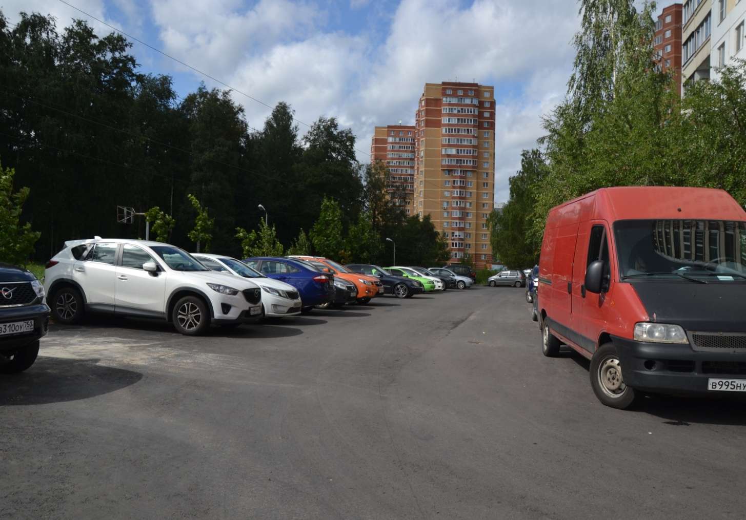
Ул.Борисова, д.20 – ул.Авиационная, д.9
Стало
Было

Slide 8
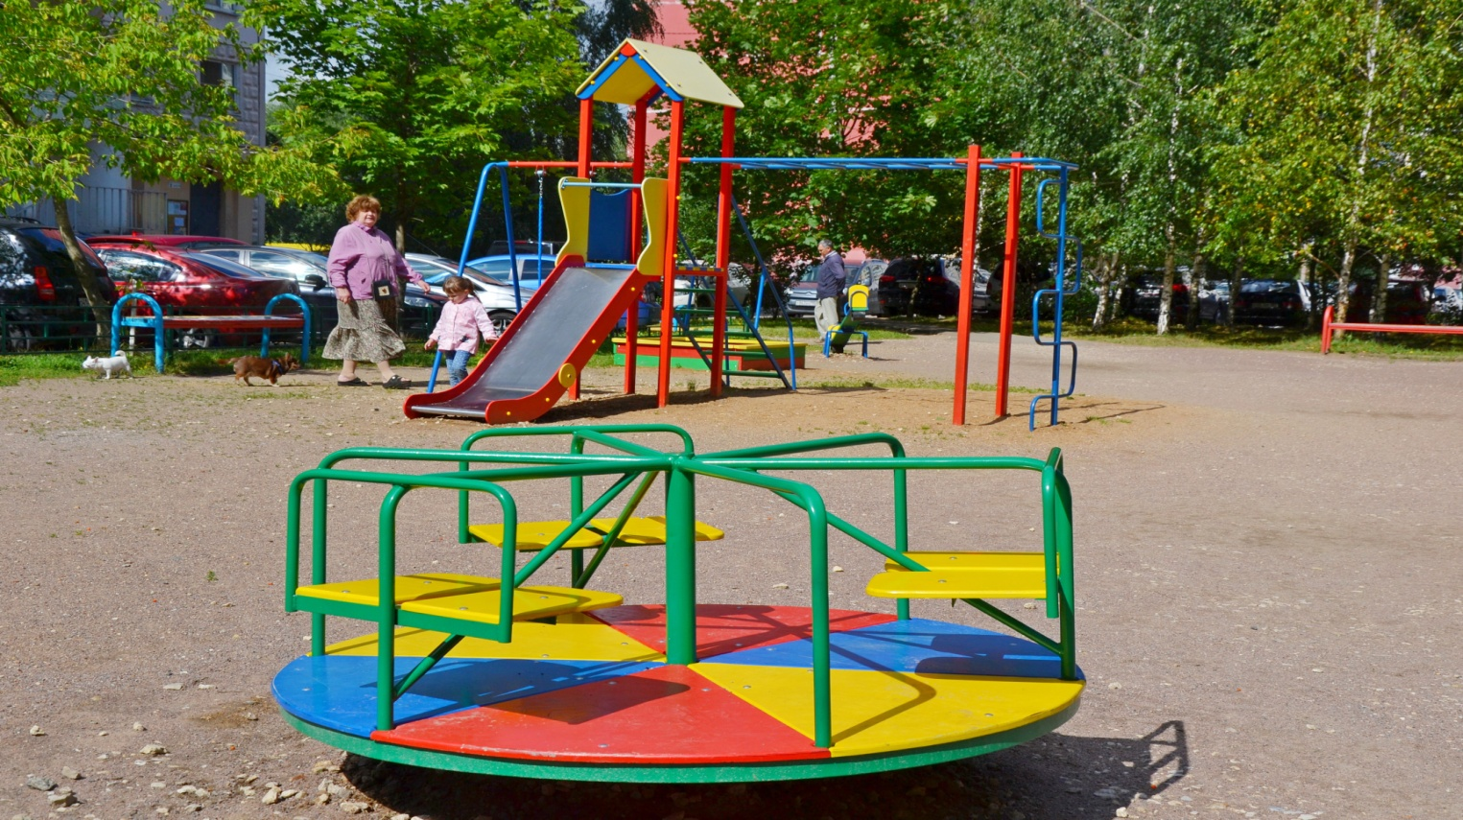
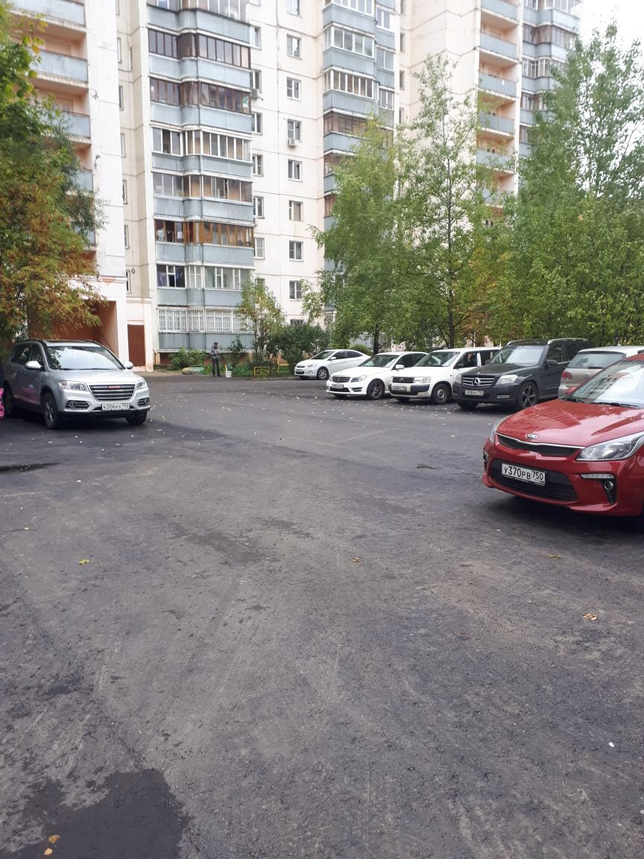
Ул.Чехова, д.6,10 – ул.Маяковского, д.10
Было
Стало

Slide 9
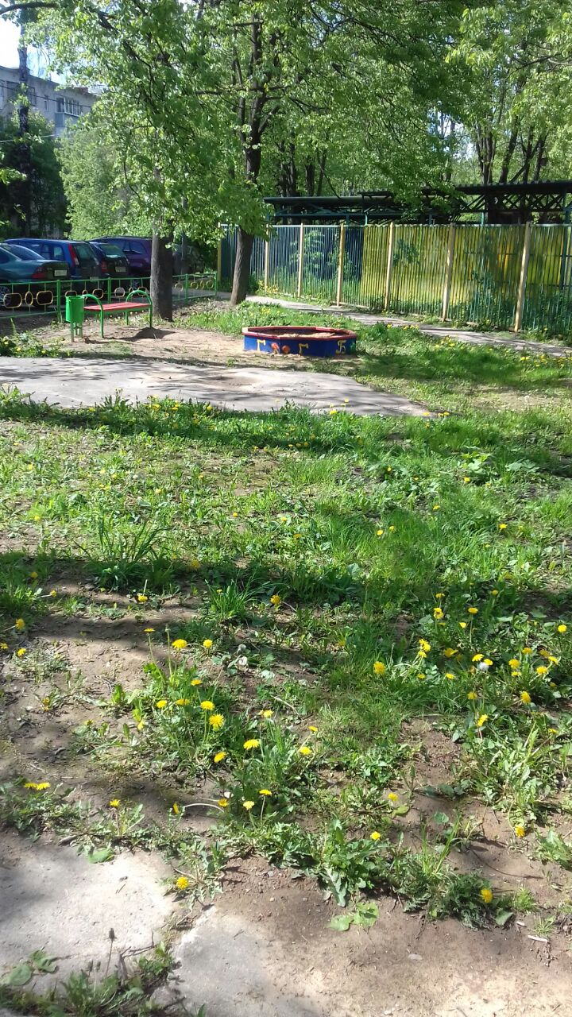
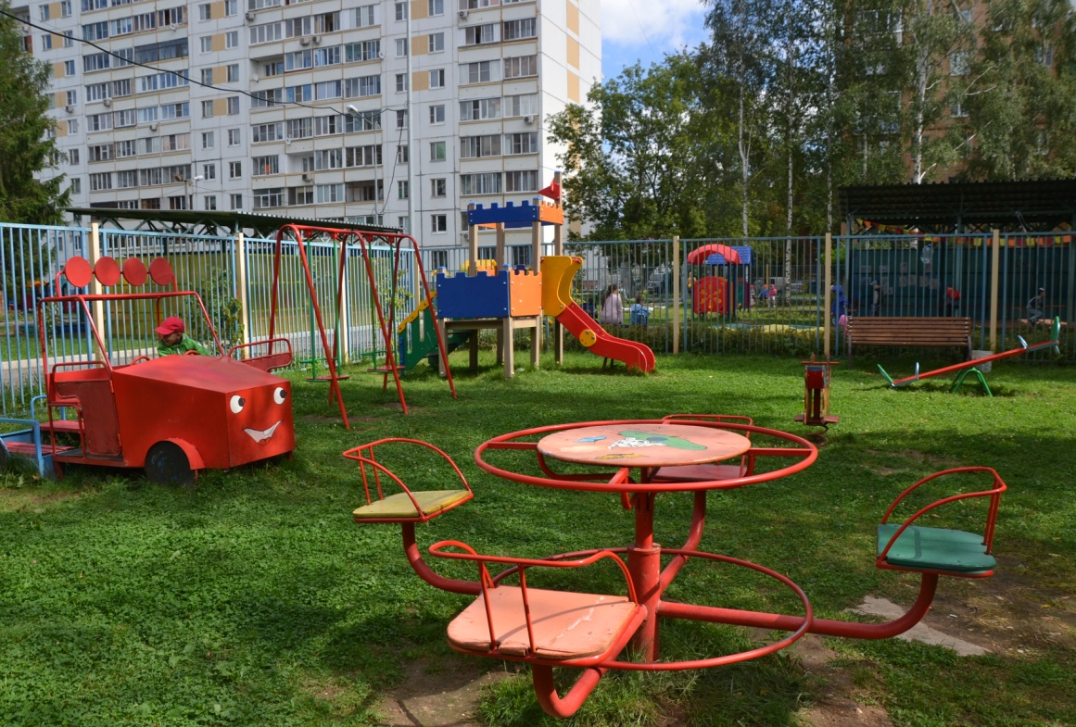
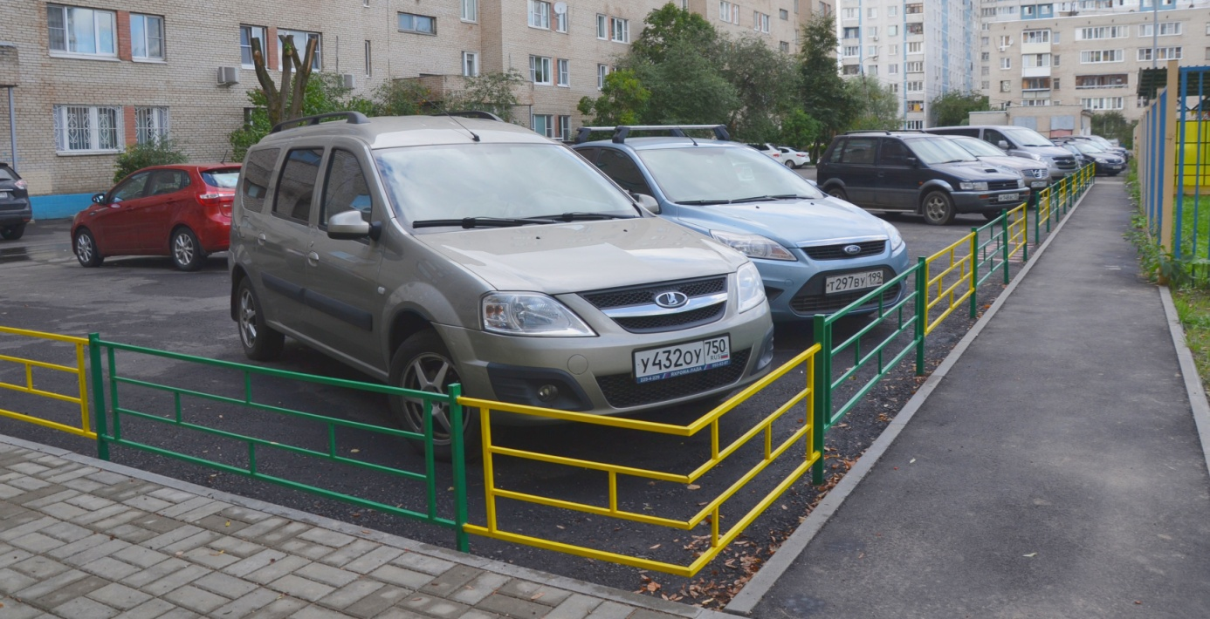
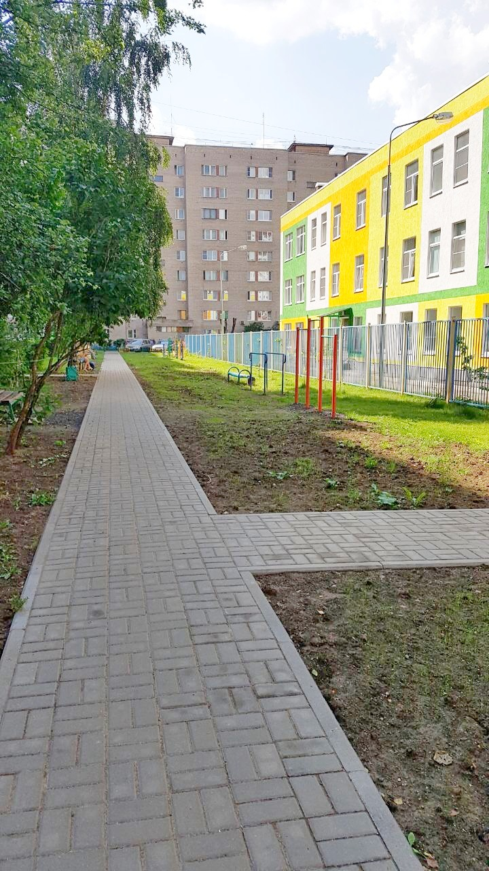
Ул.Ленина, д.16
Было
Стало

Slide 10
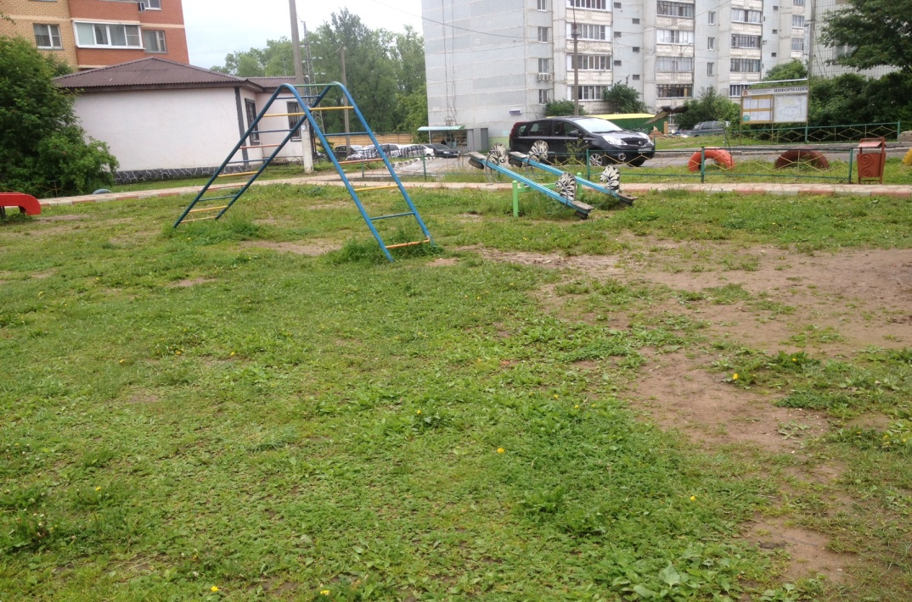
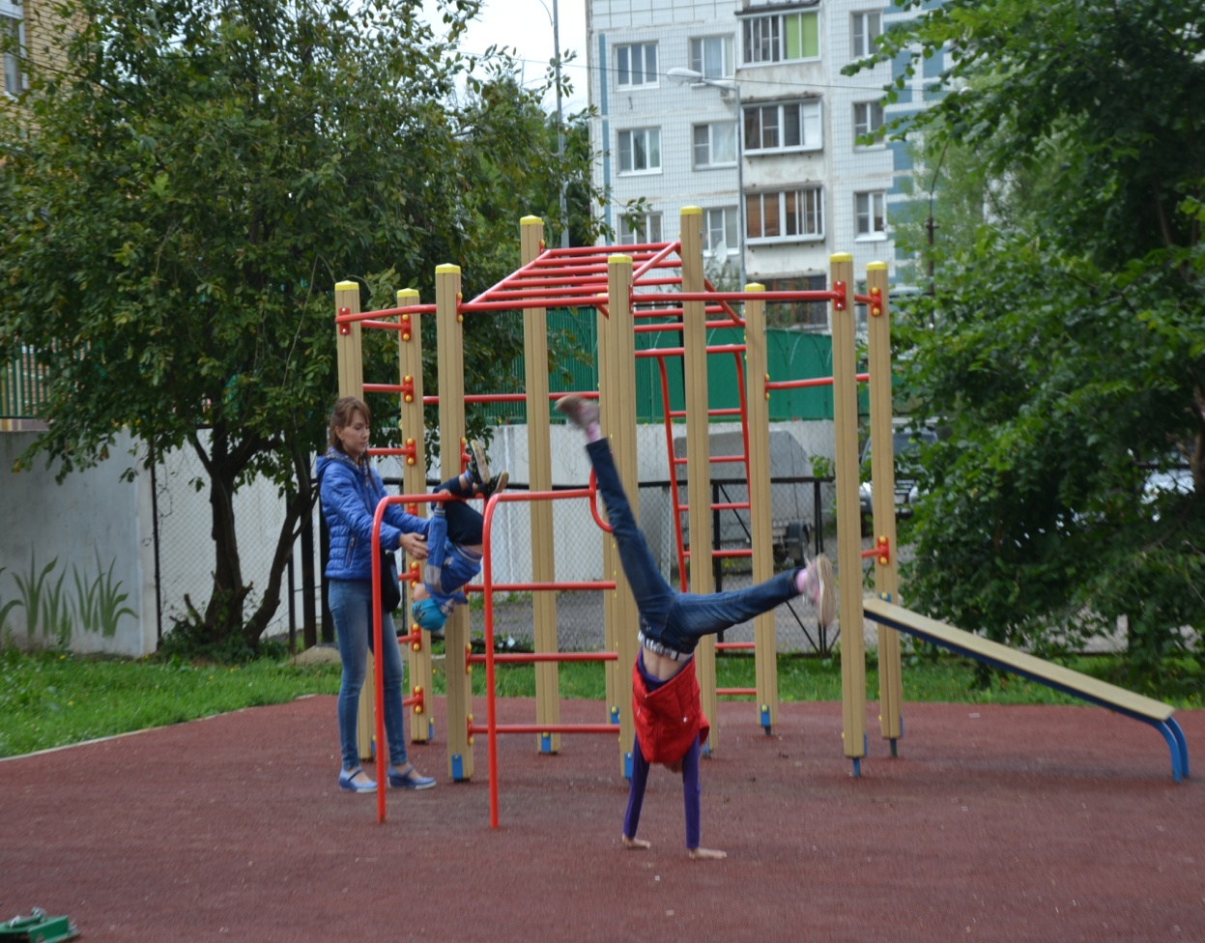
Ул.Текстильная, д.12
Было
Стало

Slide 11
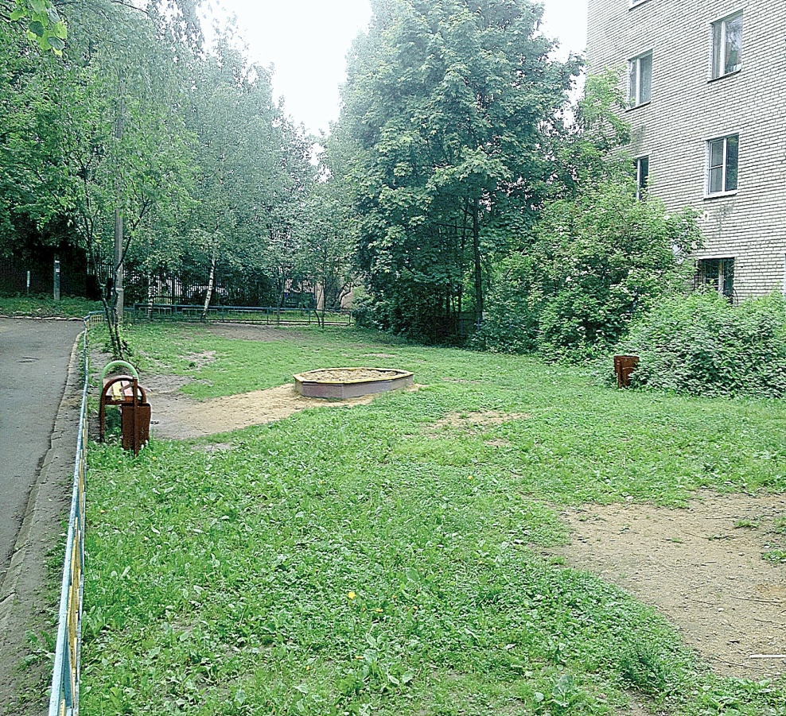
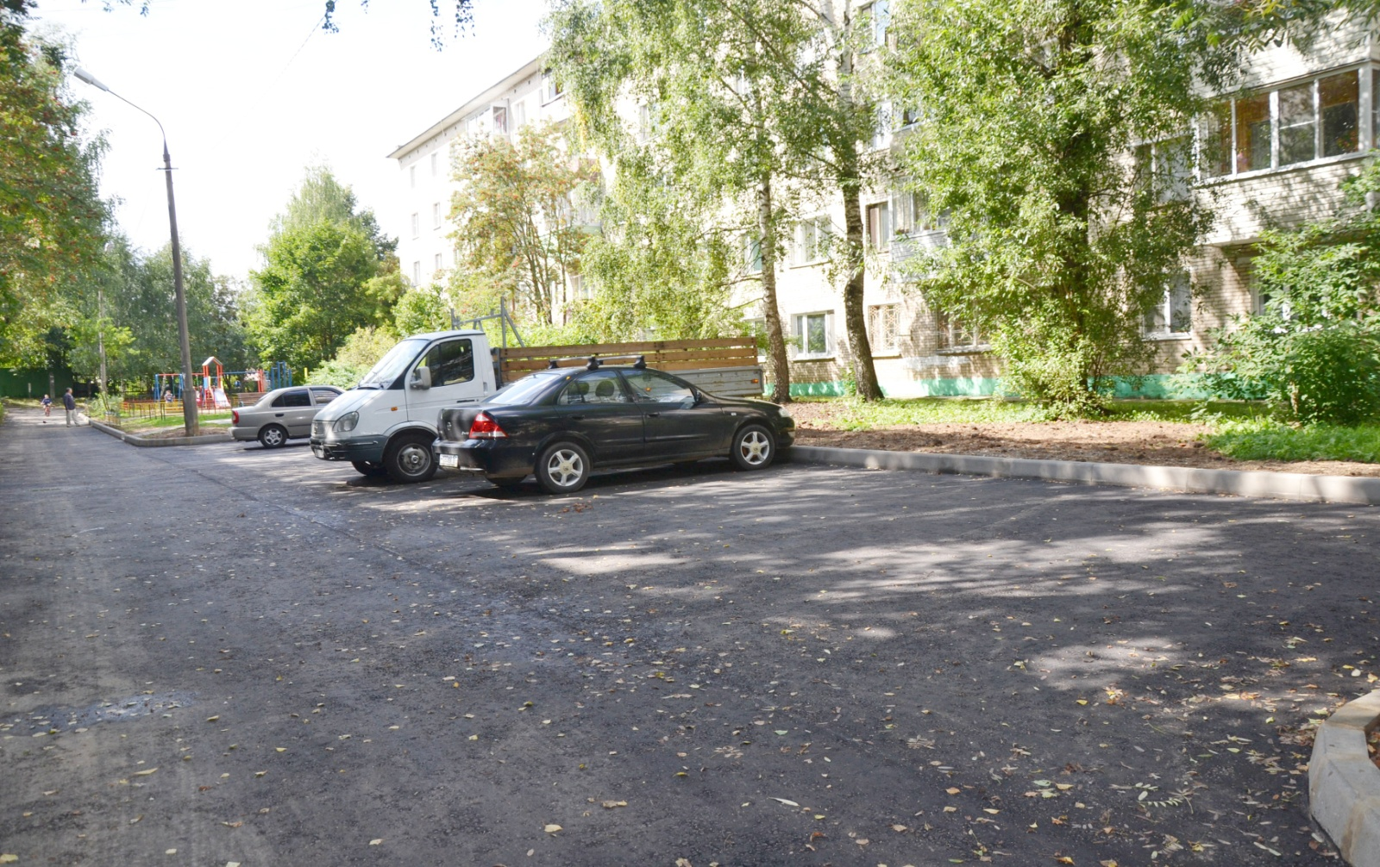
Ул.9 квартал, д.7,9
Стало
Было
Было

Slide 12
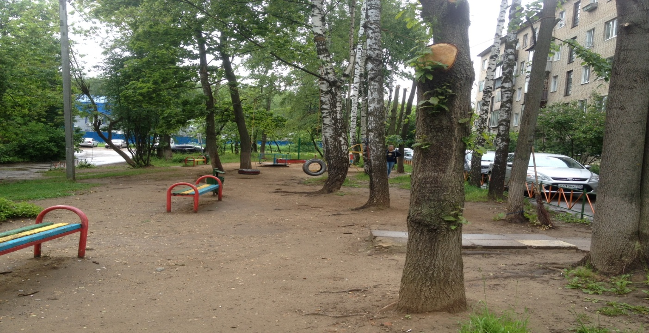
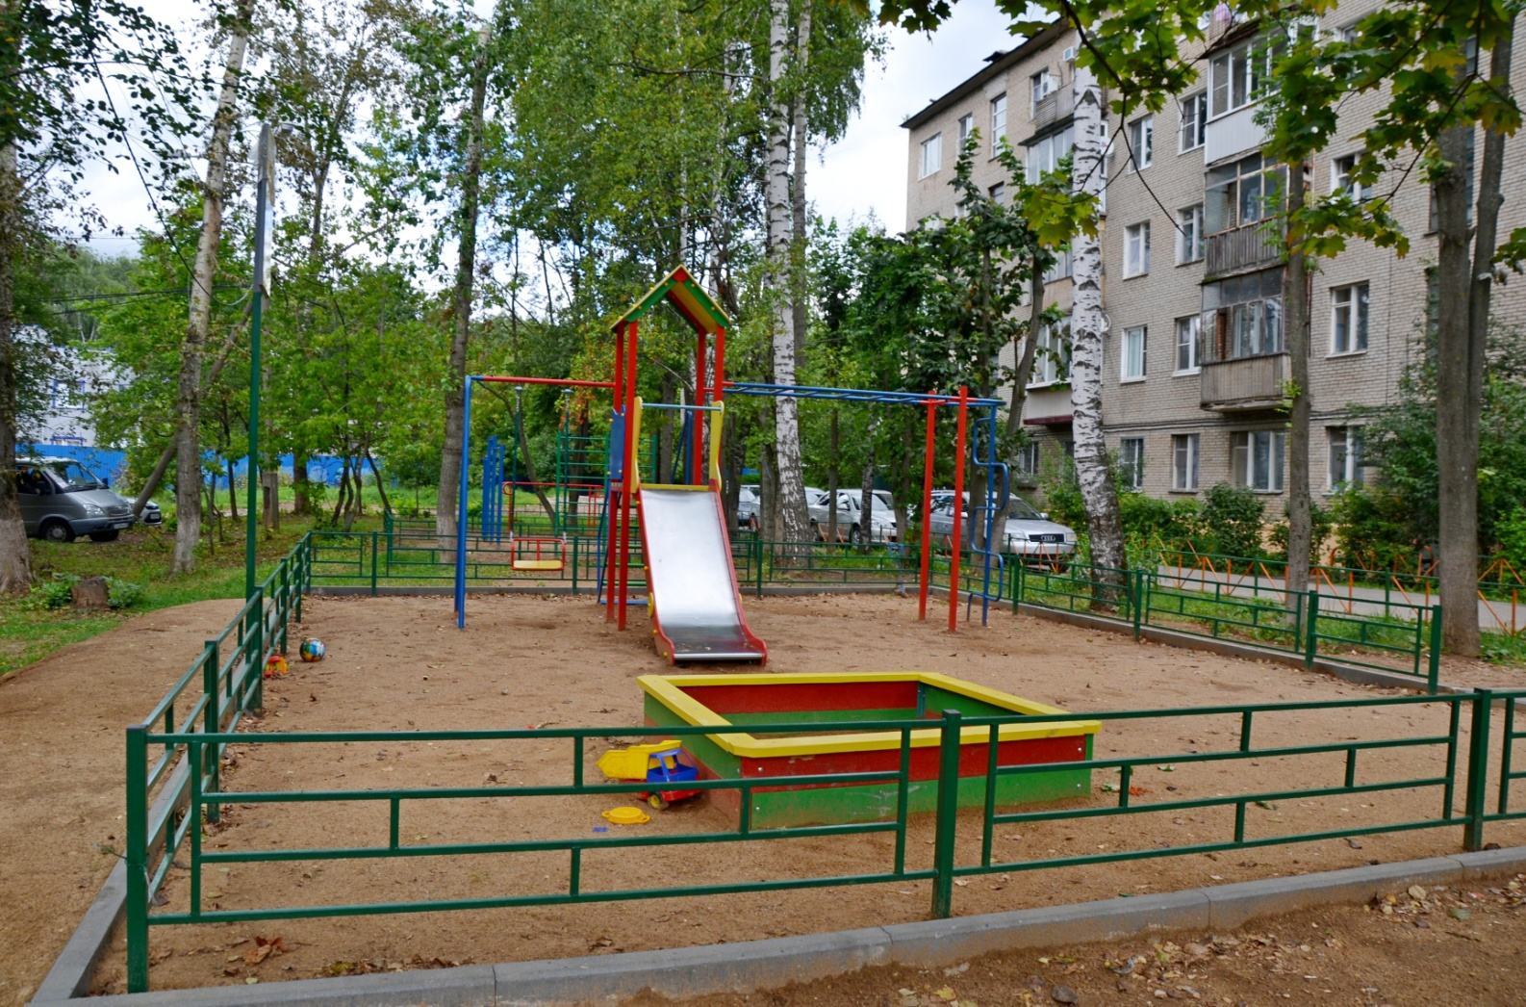
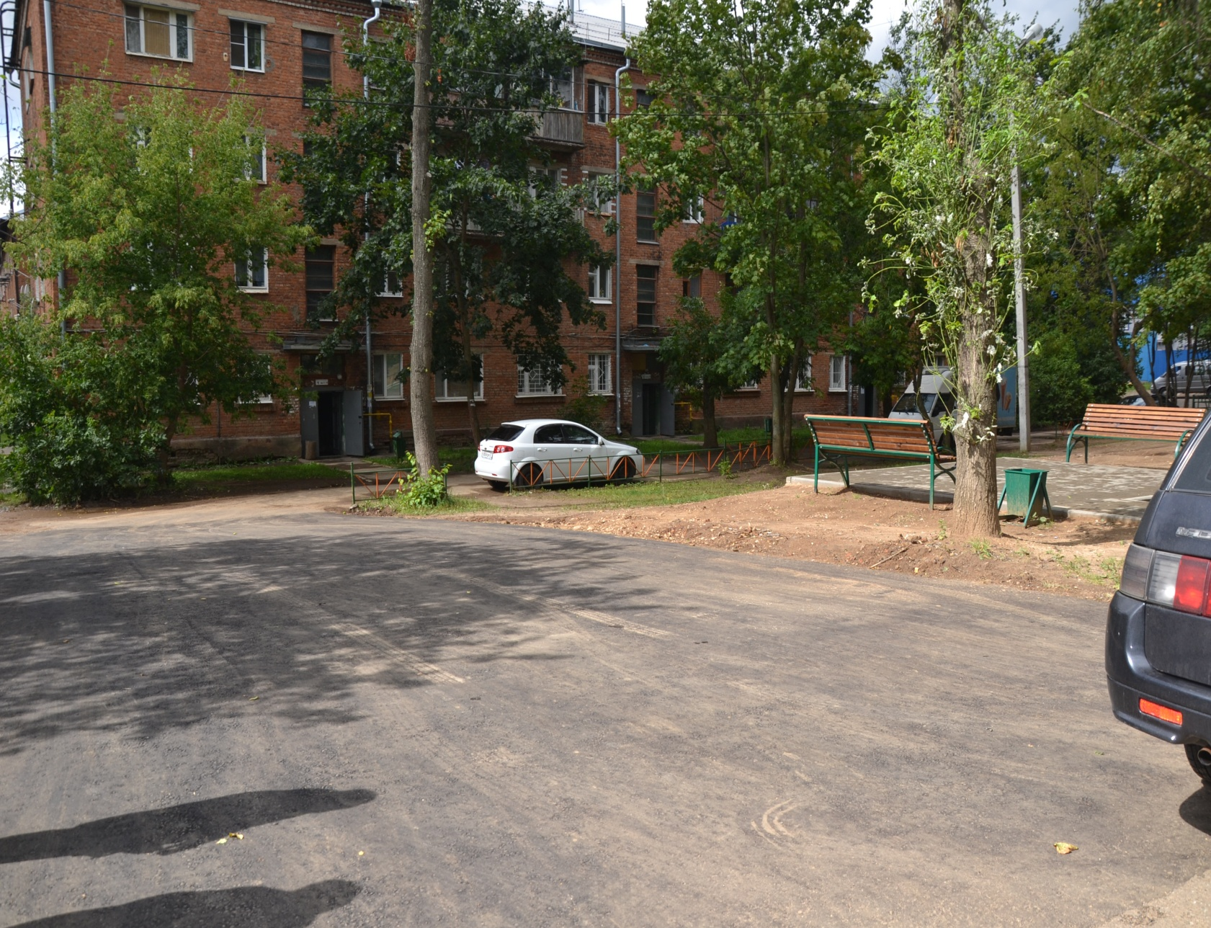
Ул.40 лет Октября, д.14,16
Стало
Было

Slide 13
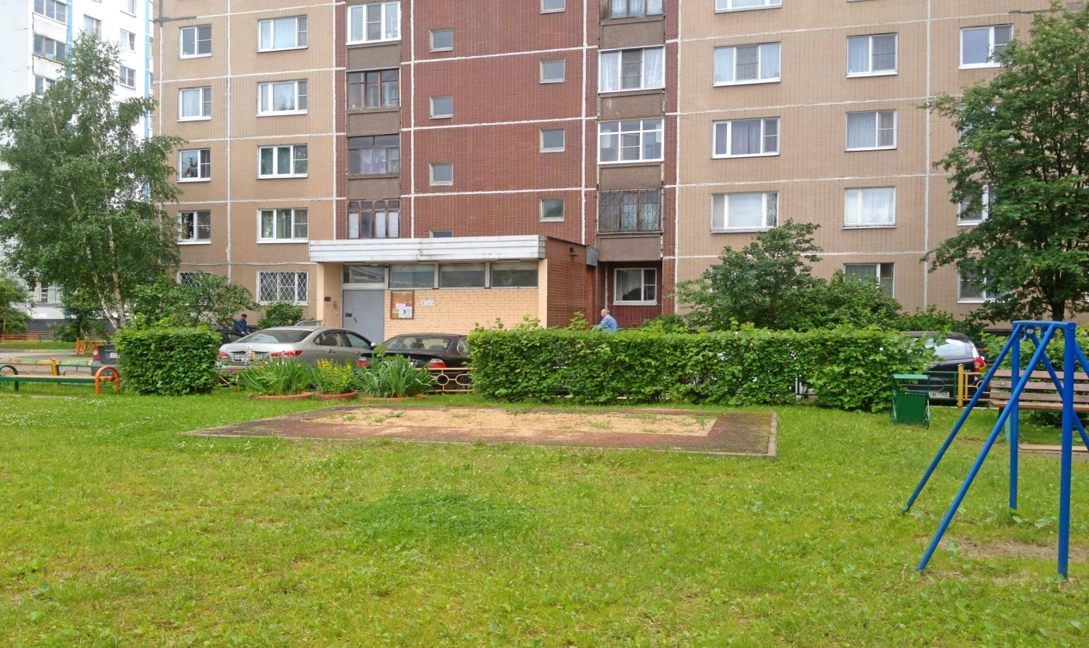
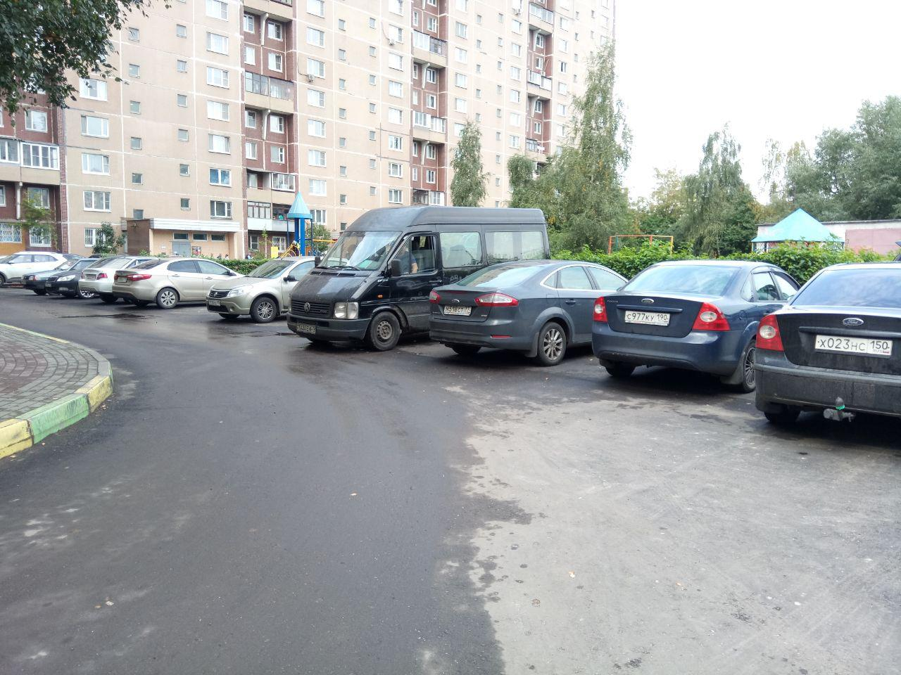
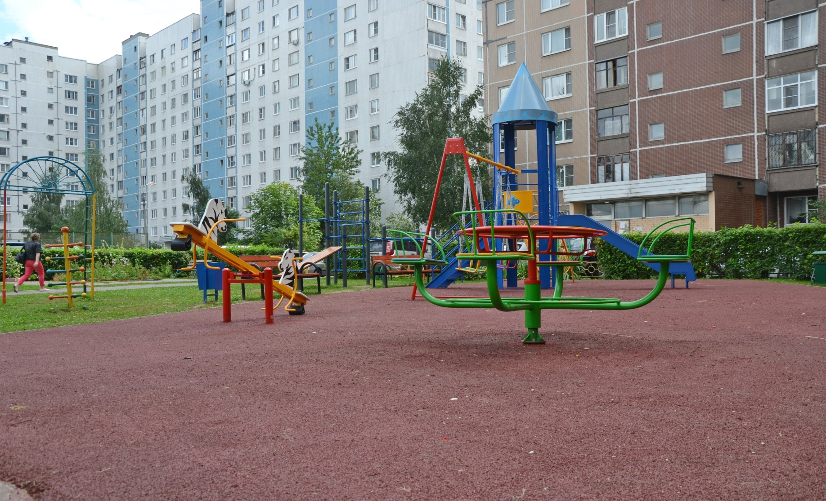
Ул.Некрасова, д.11
Стало
Было

Slide 14
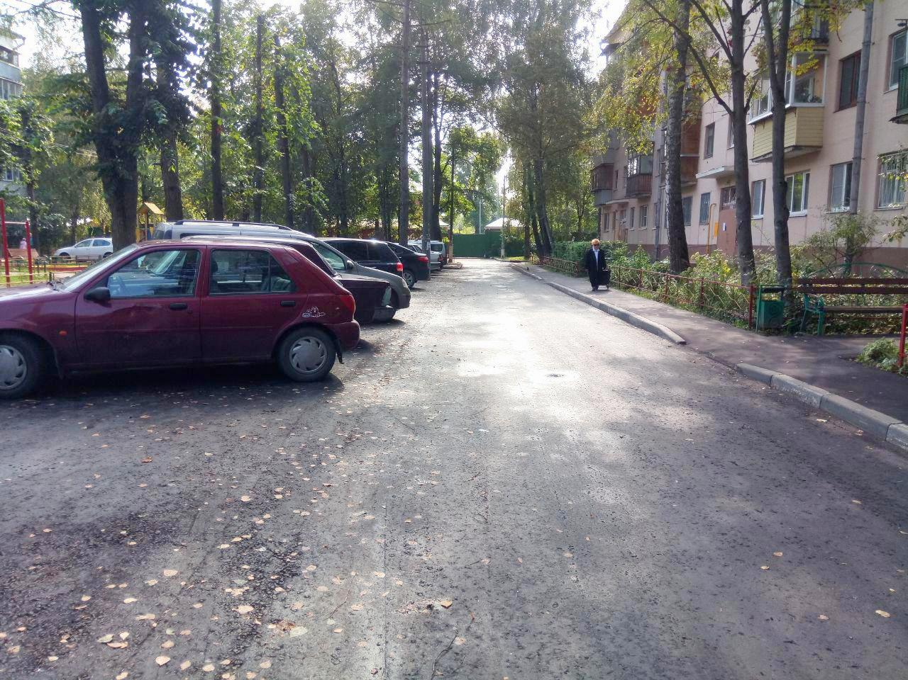
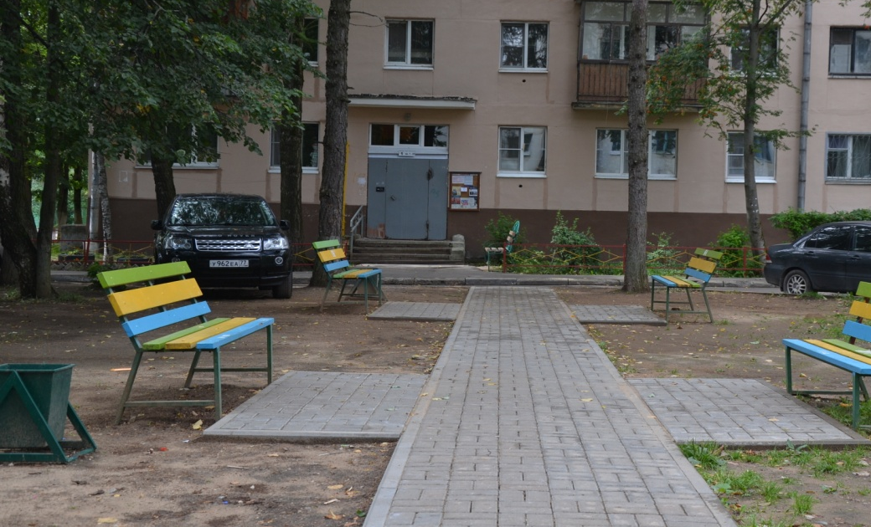
Ул.Мирная, д.20,22
Было
Стало

Slide 15
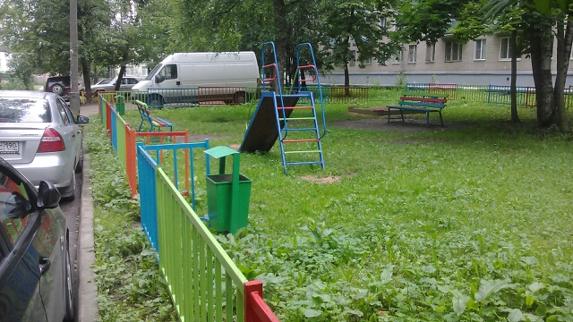
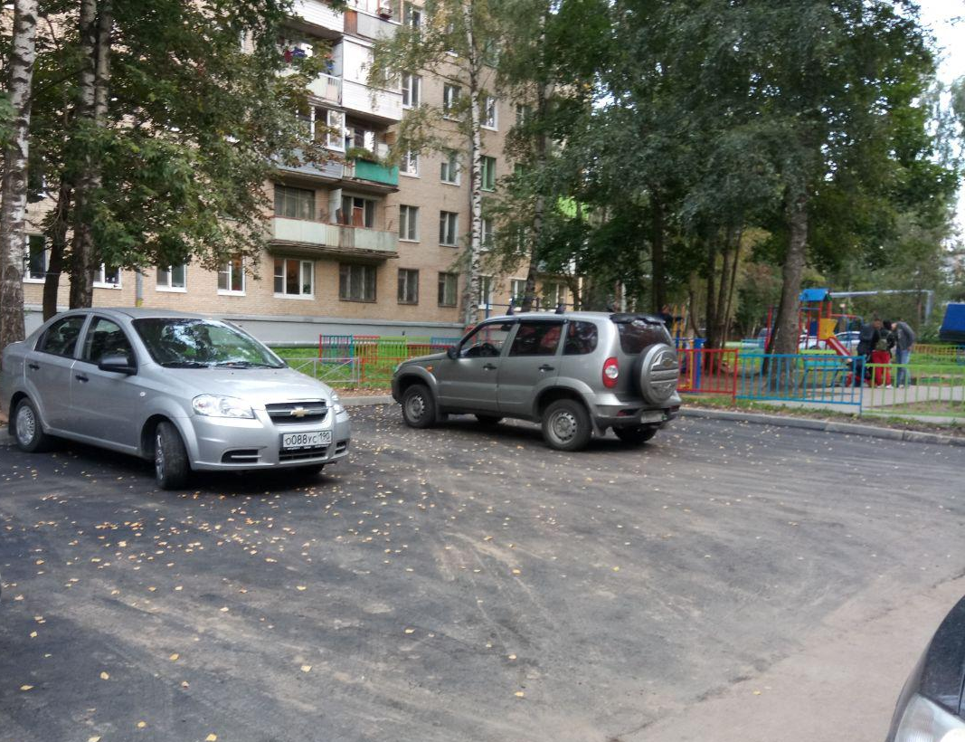
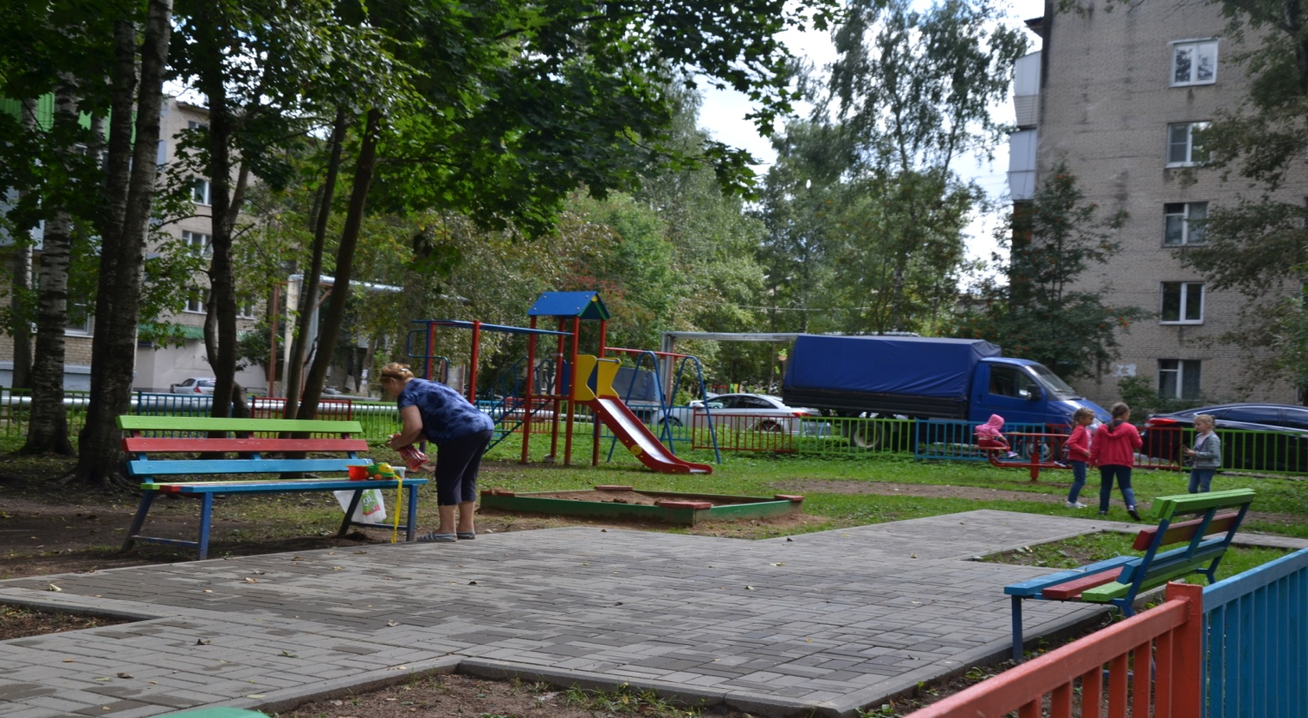
Ул.Деповская, д.7,9
Стало
Было

Slide 16
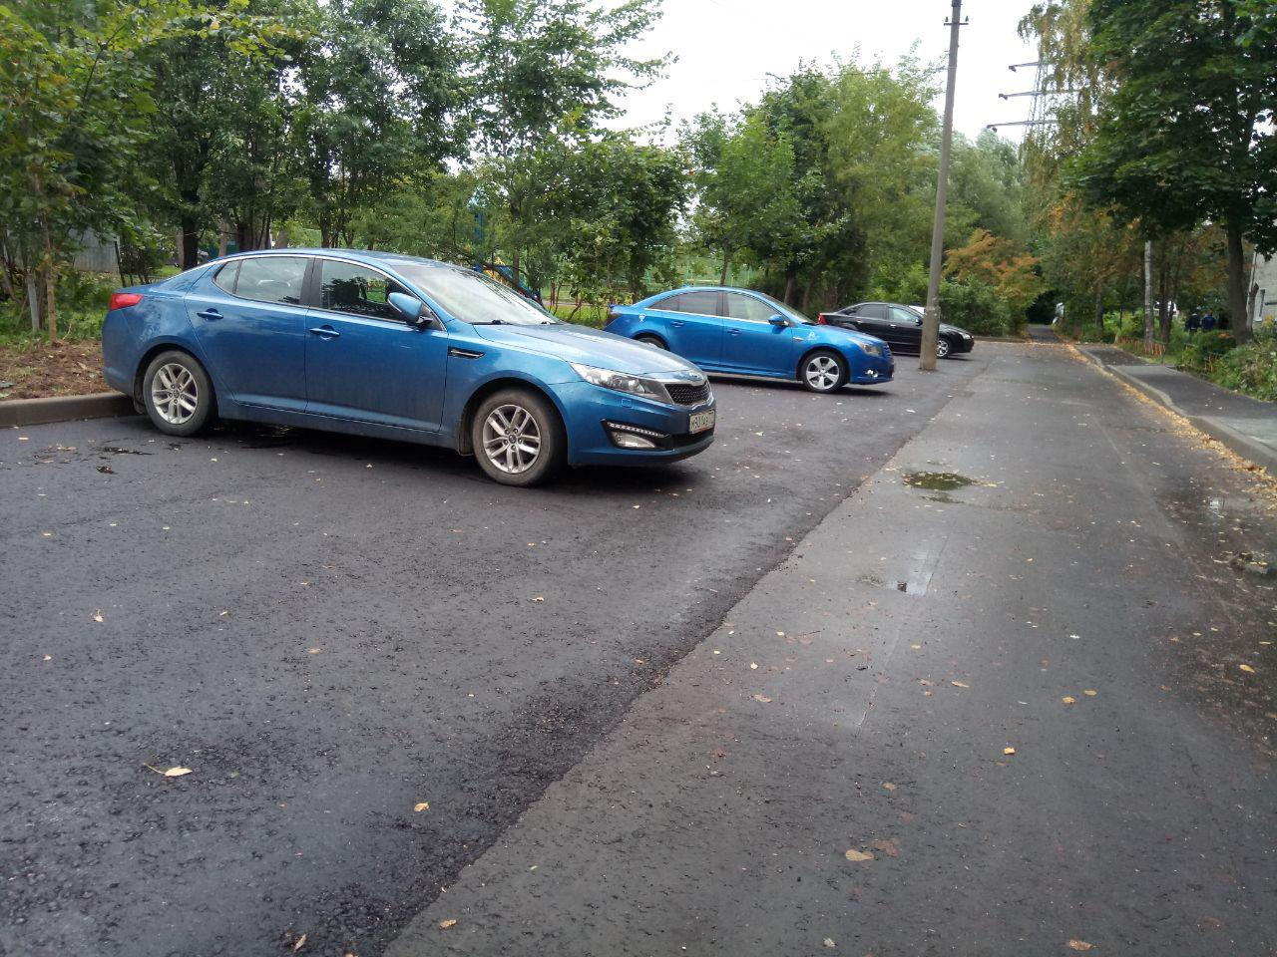
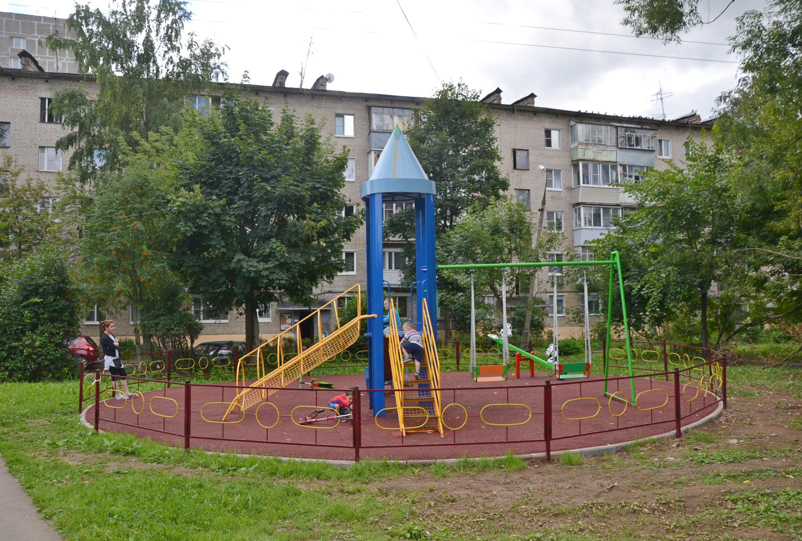
Ул.Первая, д.7
Стало
Было

Slide 17
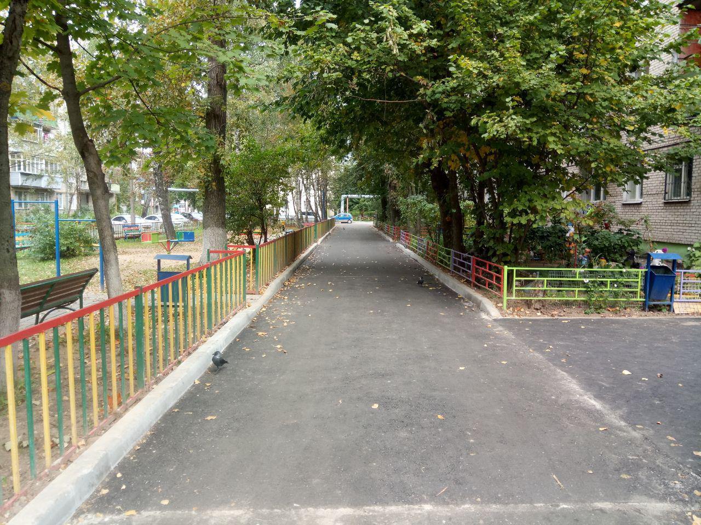
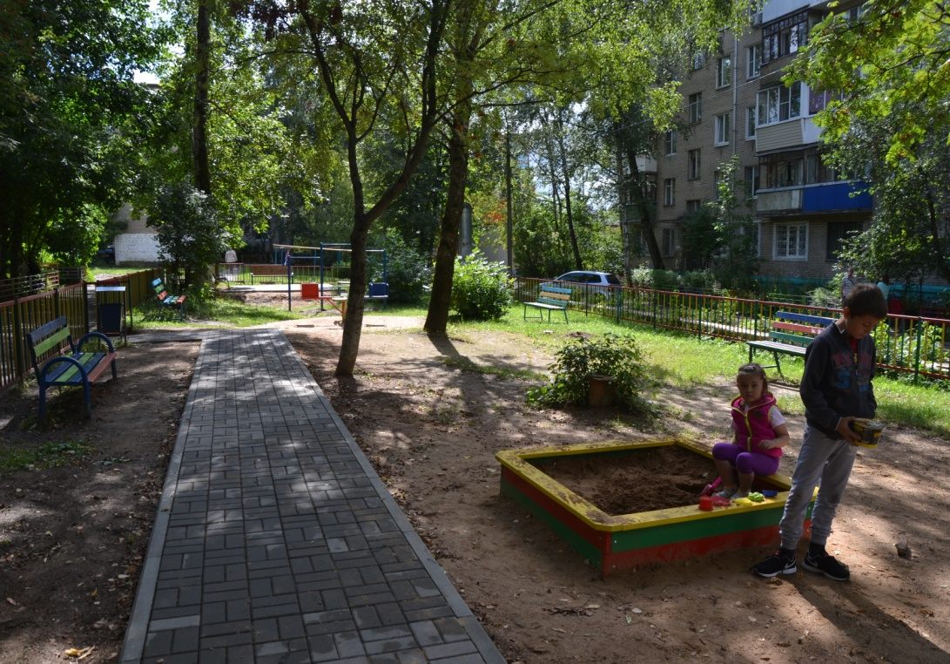
Ул.Московская, д.1,3
Стало
Было

Slide 18
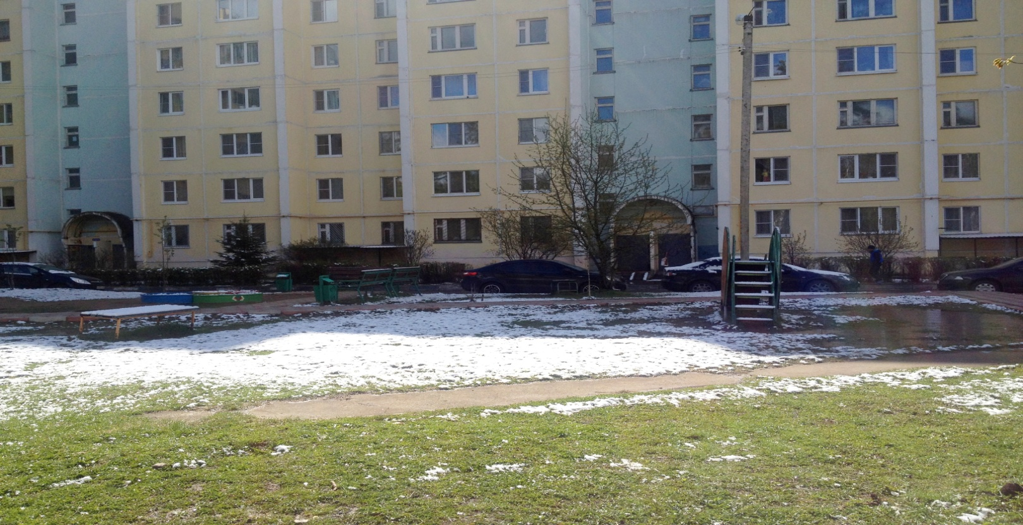
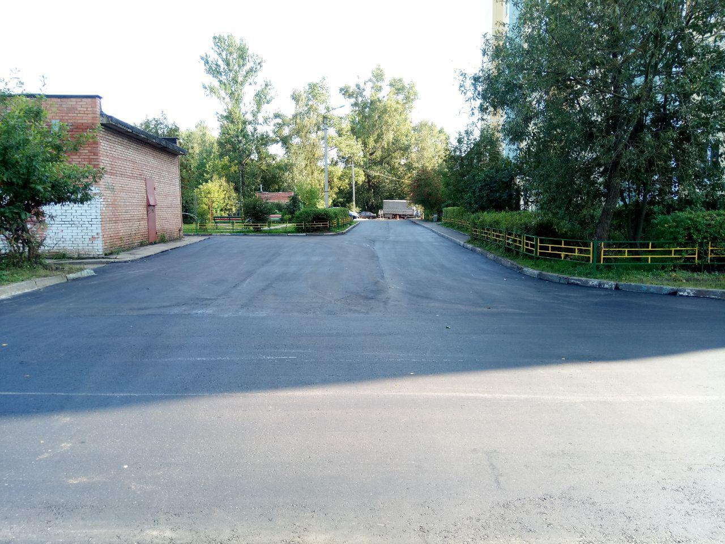
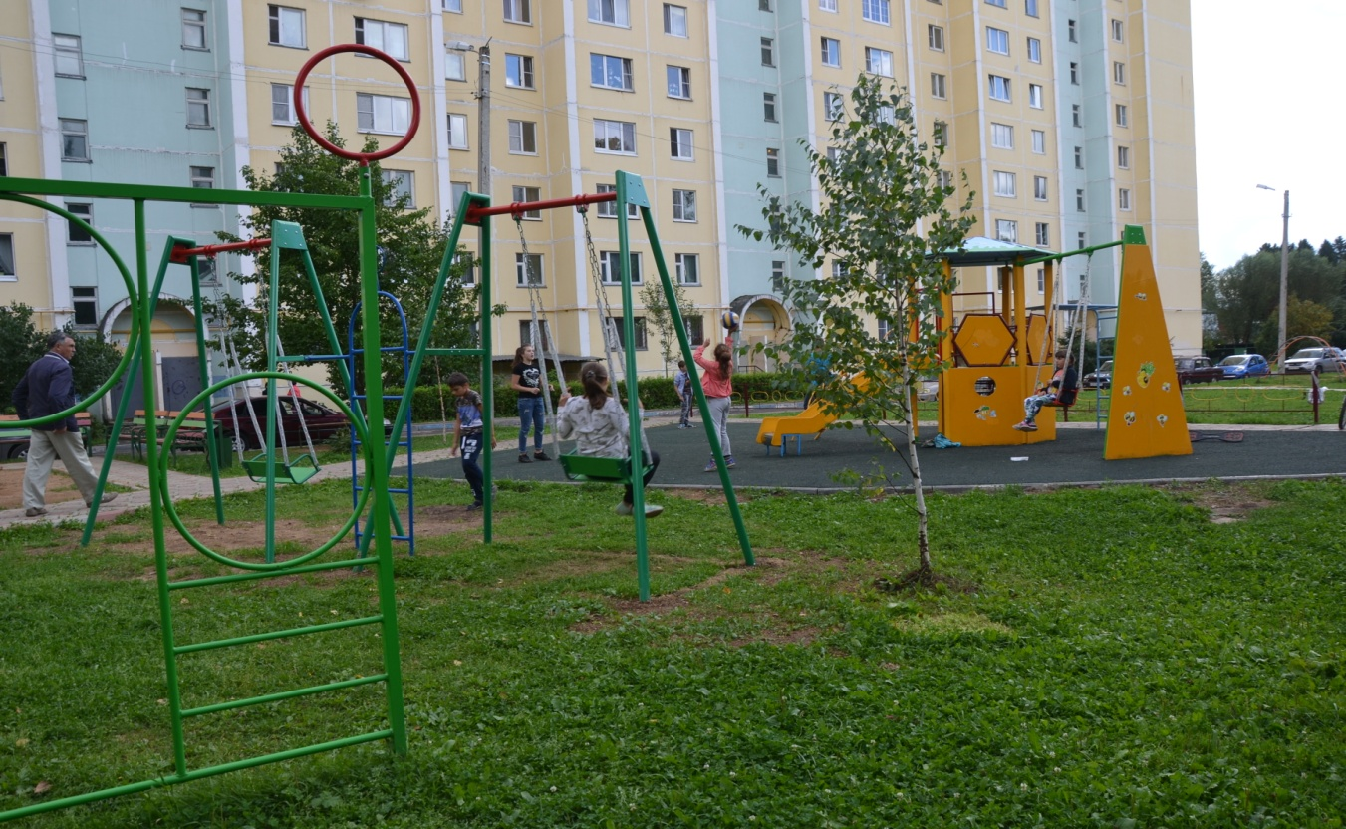
Ул.Краснополянская, д.50
Было
Стало

Slide 19
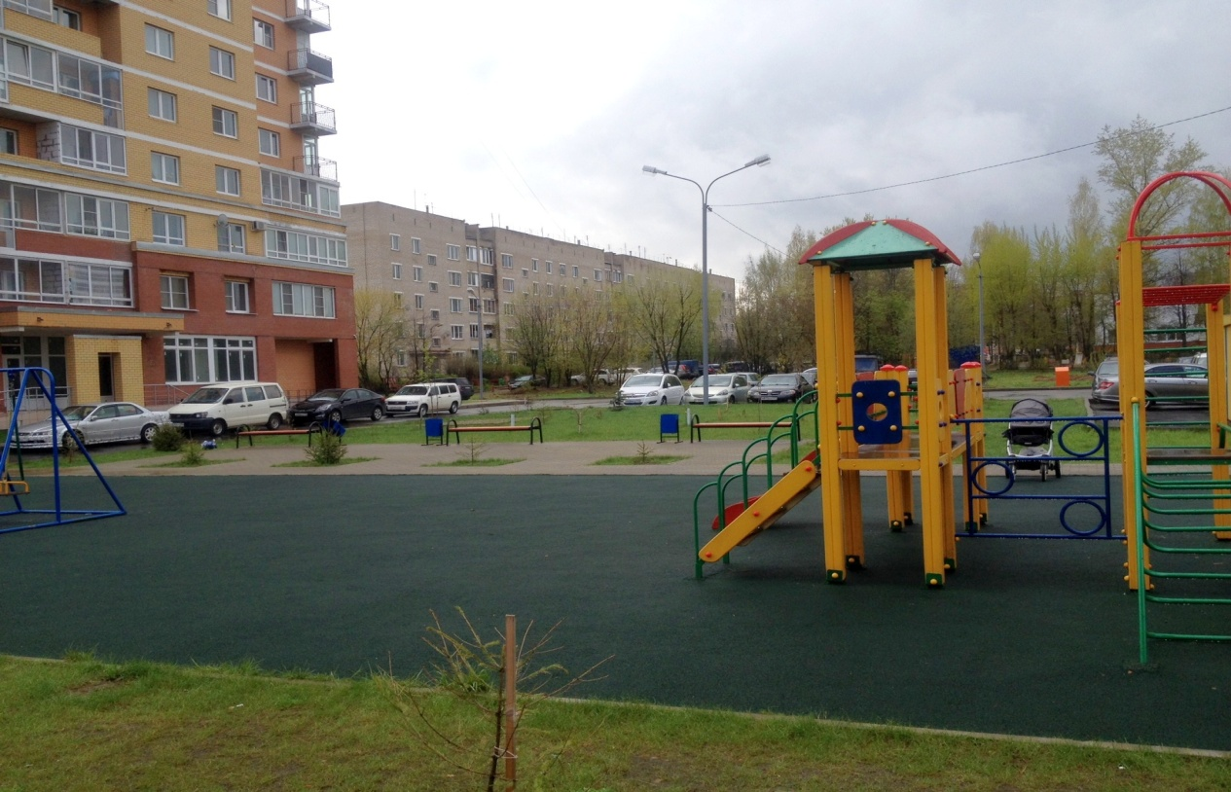
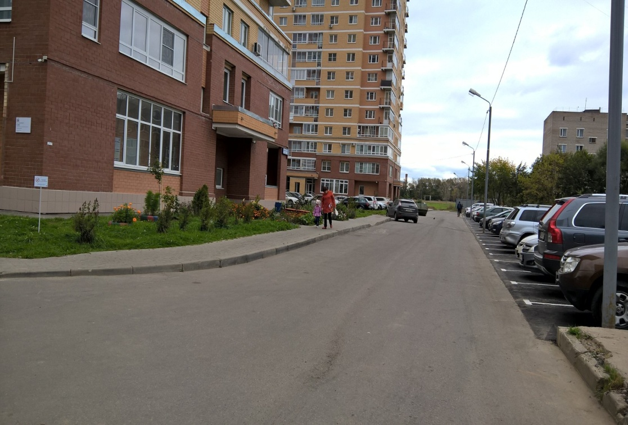
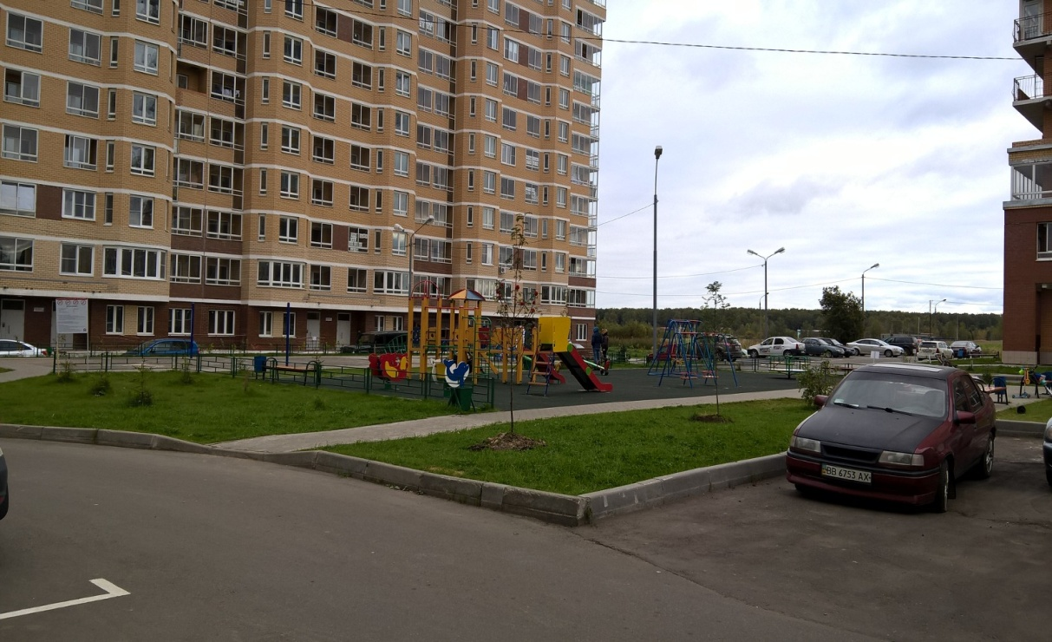
Ул.Свободный проезд, д.1,5,7,9
Стало
Было

